Slide 1


Universidad Autónoma del Estado de México.
Centro Universitario UAEM Zumpango.
Licenciatura en Administración.
Contabilidad Básica.
Clave de la UA: L00041
Importancia del Estado de Resultados y el Balance General
Presenta: MAESTRA ciria maría del socorro Martínez amaya.
Octubre 2017.

Slide 2
Contenido
 | Tema | No. Diapositiva
 | Presentación de la unidad de aprendizaje | 3
 | De la unidad de aprendizaje: Objetivo y propósito | 4
 | Guía para el usuario | 5
 | Introducción | 6
 | Objetivo | 7
 | Qué son los Estados Financieros, sus características y para qué sirven | 8-11
 | El Balance General | 12-26
 | El Estado de Pérdidas y Ganancias | 27-31
 | Principio de comparabilidad | 32-33
 | Conclusiones | 34
 | Bibliografía | 35-36

Slide 3
Presentación de la Unidad de Aprendizaje.
La unidad de aprendizaje de Contabilidad Básica se integra en el plan de la Licenciatura en Administración en el núcleo de formación sustantivo, con una carga de 10 créditos y debe cursarse de manera obligatoria.
No se requiere que el estudiante tenga conocimientos previos de contabilidad, pero si que cuente con el manejo de operaciones aritméticas básicas. Al finalizar el programa, el estudiante estará capacitado para continuar con la unidad de aprendizaje de Sistemas Contables y Boletines de Activo, que se presenta como subsecuente en el programa de estudios.
Esta Unidad de aprendizaje se imparte también en las Licenciaturas en Contaduría, en Informática Administrativa, así como en Administración, por lo que el presente material se puede compartir en las tres licenciaturas, toda vez que ha sido elaborado en base al programa de estudios que se aplica en las tres carreras.
Esta unidad de aprendizaje dice en su 3ra. competencia , que el alumno formule el balance general (conocido también como Estado de Posición Financiera o Estado de Situación Financiera) y el Estado de Resultados.

Slide 4
OBJETIVO DE LA UNIDAD DE APRENDIZAJE.
Desarrollar en el alumno competencias que le permitan obtener, analizar y controlar información financiera para una toma de decisiones oportuna.
PROPÓSITO DE LA UNIDAD DE APRENDIZAJE.
Conocer el campo de actuación y normatividad a que se encuentra sujeta la Contaduría Pública, sus antecedentes, finalidades y usos, así mismo aplicar la técnica de registro contable, utilizando los diferentes procedimientos para el manejo, control y valuación de mercancías, elaborando los estados financieros básicos y sus anexos, conforme a la normatividad señalada por las NIF´s, valiéndose de los métodos para el procesamiento de transacciones financieras manuales.

Slide 5
Guía para el usuario
En este material didáctico el usuario encontrará información relevante sobre ambos estados financieros.
Los contenidos son vigentes a la presentación de las diapositivas (2017).
El material se ha dividido en cinco apartados, el primero se refiere a la presentación de la unidad de aprendizaje, sus objetivos, propósitos y una pequeña introducción.
La segunda se refiere a qué son los Estados financieros básicos, sus características y para que sirven.
La tercera habla sobre el tema del Balance General.
El cuarto nos hace referencia al Estado de pérdidas y ganancias o Estado de resultado integral.
Y la quinta y última parte comenta lo significativo de aplicar la comparabilidad de dichos estados financieros de un periodo contra otro, así como una conclusión.

Slide 6
Introducción.
Recordemos que hacer contabilidad implica una gran tarea que nos ayudará a la toma de decisiones, es así que en ésta ocasión decidí tratar el tema de la importancia del Balance General y el Estado de Resultados, con la intención que se pueda deslumbrar la trascendencia de ambos en la cualquier organización, para alcanzar una mejora continua

Slide 7
Objetivo del presente material
Su objetivo es mostrar la importancia de presentar un Estado de situación financiera y un Estado de perdidas y ganancias en un periodo determinado, para una adecuada toma de decisiones.

Slide 8


Según las …
Esta foto de Autor desconocido está bajo licencia CC BY-NC-SA
Dice que son un medio útil para la toma de decisiones económicas en el análisis de alternativas para optimizar el uso adecuado de los recursos de la entidad.

Slide 9

Las características de los Estados Financieros según las
Confiable
Relevante
Comprensible
Comparable

Slide 10
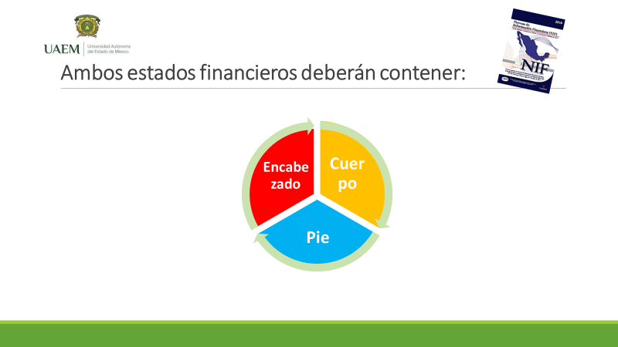

Slide 11

Notas a los Estados Financieros A-7
Son notas explicativas que amplían el significado de los datos.
Se colocan en el pie, en el cuerpo o en hojas por separado.
Se deben presentar siguiendo un orden lógico y consistente.
Notes:
La encuadernación de estos libros podrá hacerse a posteriori, dentro de los tres meses siguientes al cierre del ejercicio.

Slide 12
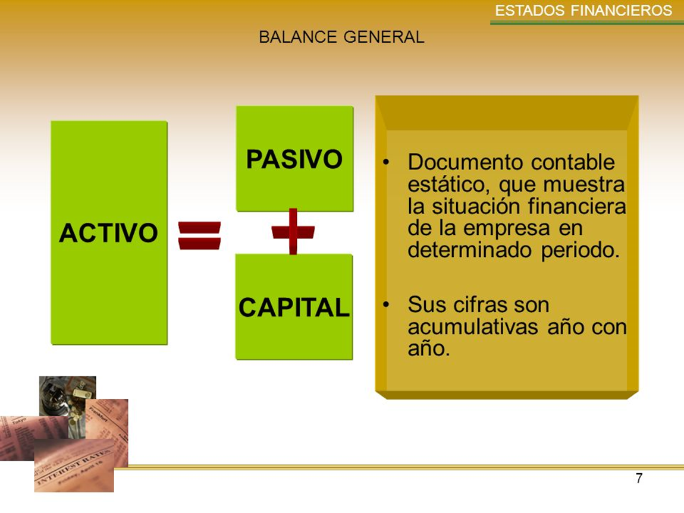

Slide 13
N I F
A-5. El balance general es emitido tanto para entidades:
Lucrativas
No lucrativas.
Pasivo
Activo
Capital contable

Slide 14

N I F
B-6. El balance general se puede presentar en:
Forma de reporte
Forma de cuenta.

Slide 16
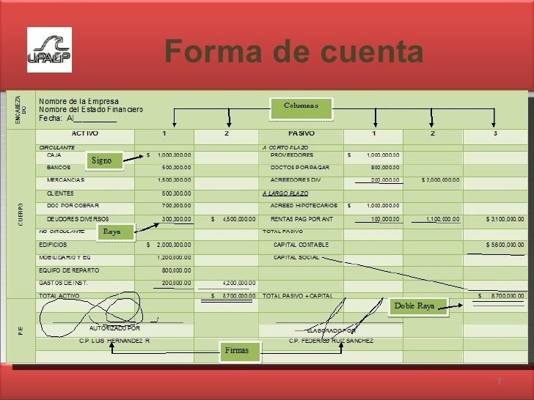

Slide 17
N I F
A-5.
ACTIVOS:
Es un recurso controlado por una entidad, identificado, cuantificado en términos monetarios, del que se espera beneficios económicos futuros, derivado de operaciones pasadas.
Bienes

Slide 18
N I F
A-5.
PASIVOS:
Es una obligación presente de la entidad, virtualmente ineludible, identificada, cuantificada en términos monetarios y representa una disminución futura de beneficios económicos, derivada de operaciones en el pasado.
Deudas

Slide 19
N I F
A-5 Para entidades lucrativas.
CAPITAL CONTABLE:
Es el valor residual de los activos de la entidad, una vez deducidos todos sus pasivos.
Aportación de socios

Slide 20
N I F
A-5 Para entidades No lucrativas.
PATRIMONIO CONTABLE:
Es el valor residual de los activos de la entidad, una vez deducidos todos sus pasivos.
Aportación de socios

Slide 21


N I F B-6.
Circulante o a corto plazo.
2. No circulante o a Largo plazo.
Clasificación
del
Balance
General: “Entidades lucrativas”
Activo
A corto
A largo plazo
Pasivo
Capital contribuido.
Ganado
Capital
contable

Slide 22
Cuentas que intervienen en el activo circulante B-6
- Efectivo
- Bancos
- Equivalentes de efectivo
- Inversiones
- Clientes
- Documentos o cuentas por cobrar
- Deudores diversos
- Inventarios
Notes:
La encuadernación de estos libros podrá hacerse a posteriori, dentro de los tres meses siguientes al cierre del ejercicio.

Slide 23
Cuentas que intervienen en el activo no circulante B-6
- Maquinaria y equipo
- Mobiliario y equipo de oficina
- Equipo de computo
- Equipo de transporte o de reparto
- Edificios
-Terrenos
Notes:
La encuadernación de estos libros podrá hacerse a posteriori, dentro de los tres meses siguientes al cierre del ejercicio.

Slide 24
Cuentas que intervienen en el pasivo B-6
- Documentos o cuentas por pagar
- Proveedores
- Impuestos por pagar
- Entre otras
Notes:
La encuadernación de estos libros podrá hacerse a posteriori, dentro de los tres meses siguientes al cierre del ejercicio.

Slide 25
Cuentas que intervienen en el capital contable (contribuido o aportado) C-11
- Capital social
- Aportaciones para futuros aumentos de capital
- Acciones preferentes
- Aportaciones en especie
Notes:
La encuadernación de estos libros podrá hacerse a posteriori, dentro de los tres meses siguientes al cierre del ejercicio.

Slide 26
Cuentas que intervienen en el capital contable (Ganado) C-11
- Utilidades o perdidas acumuladas
- Utilidades o perdida del ejercicio o utilidad neta.
- Dividendos
- Reservas de capital
Notes:
La encuadernación de estos libros podrá hacerse a posteriori, dentro de los tres meses siguientes al cierre del ejercicio.

Slide 27



Slide 28
NIF A-5
El Estado de Resultado Integral
Es emitido por las entidades lucrativas

Slide 29
NIF A-5
El Estado de Actividades
Es emitido por las entidades no lucrativas

Slide 30
Estado de Resultado integral A-5
Es aquel Estado Financiero que nos proporciona un resumen financiero de los resultados operativos de la empresa, durante un periodo específico (del 1º. De Enero al 31 de Diciembre del año x).
También conocido como estado de perdidas y ganancias, estado de resultados o estado de actividades.
Para una adecuada toma de decisiones.
En realidad mide el resultado de los logros alcanzados.

Slide 31
Cuentas que intervienen en el Resultado integral A-5
- Ingresos
- Costos
- Gastos
- ISR
- PTU
- Utilidad o perdida neta
Notes:
La encuadernación de estos libros podrá hacerse a posteriori, dentro de los tres meses siguientes al cierre del ejercicio.

Slide 32
Principio de comparabilidad
Comparar un periodo con otro
Para una adecuada toma de decisiones.

Slide 33
Porque el que NO MIDE….
NO MEJORA.

Slide 34
CONCLUSIONES
Definitivamente hacer contabilidad en México no es una opción, más bien resulta una obligación según el Código Fiscal de la Federación (artículo 28 y 76) pero lo interesante de ello es que a partir de que se tiene registradas las operaciones diarias de la empresa o negocio se podrán tomar decisiones acertadas, a través de los Estados Financieros básicos (Estado de perdidas o ganancias y el Balance General) y en ellos reflejar el patrimonio de la misma, lo que permite llevar un control de todas las operaciones realizadas y saber si la empresa obtiene beneficios o pérdidas, puesto que La información que proporciona la contabilidad le interesa a propietarios, gestores, trabajadores, acreedores, etc. Y cada empresa puede utilizar el sistema contable que le parezca más idóneo para el registro de sus operaciones.
Así mismo, la información que proporciona la contabilidad ha de cumplir determinadas exigencias y considerar el principio de ser: Comprensible, relevante, confiable, comparable y oportuna.

Slide 35
BIBLIOGRAFÍA
Libros
Programa de Estudios de la materia de Contabilidad básica, con clave de la Unidad: L00041.
NIF, Normas de Información Financiera 2017, ANFECA.
Horngren, Contabilidad. Un enfoque aplicado a México, Pearson.
Lara E, Primer curso de contabilidad, trillas.
Romero P. Principios de contabilidad, cuarta edición, Mc Graw Hill.

Slide 36
BIBLIOGRAFÍA
WEB.
Balance general. Recuperado de: https://www.google.com.mx/search?rlz=1C1OPRA_enMX585MX585&q=balance+general+en+forma+de+cuenta&oq=balance+general+en+forma+de+cuenta&gs_l=psy-ab.3..0l10.2668.4101.0.6574.7.7.0.0.0.0.183.995.0j6.6.0....0...1.1.64.psy-ab..1.6.990...0i67k1.0.yqF6IJaIo9o.

Slide 37
BIBLIOGRAFÍA Imágenes
Imagen UAEMEX: https://www.google.com.mx/search?q=logo+de+uaemex&espv=2&biw=1600&bih=794&tbm=isch&imgil=_47I9QrAA_I_SM%253A%253BtOJx_M1aZcxsiM%253Bhttp%25253A%25252F%25252Fiieg.gob.mx%25252Fstrategos%25252Fvisitan-alumnos-de-la-uaem-instalaciones-del-iieg%25252F&source=iu&pf=m&fir=_47I9QrAA_I_SM%253A%252CtOJx_M1aZcxsiM%252C_&usg=__VQnCf9Wg6DVWafXFcmIZR_vWX2k%3D&dpr=1&ved=0ahUKEwi5j9S-yq3PAhUC4IMKHa_lCLwQyjcIKA&ei=FV7pV_mwBILAjwSvy6PgCw#imgrc=_47I9QrAA_I_SM%3A
Imagen de Balance general:
Recuperado de: https://www.google.com.mx/search?q=balance+general+en+forma+de+cuenta&rlz=1C1OPRA_enMX585MX585&source=lnms&tbm=isch&sa=X&ved=0ahUKEwiqh9rq5uzWAhUs8IMKHZBbASgQ_AUICigB&biw=1366&bih=637#imgrc=-lNe-weUIbuDhM.
Imagen de las NIF 2017:
Recuperado de: https://www.google.com.mx/search?q=nif+pdf+2017&rlz=1C1OPRA_enMX585MX585&source=lnms&tbm=isch&sa=X&ved=0ahUKEwiEvr2i7uzWAhXrzIMKHVBiBtcQ_AUICigB&biw=1366&bih=637#imgrc=95XYrkBqOD5WbM:.
Imagen de Estado de Pérdidas y Ganancias:
Recuperado de: https://www.google.com.mx/search?q=ESTADO+DE+PERDIDAS+Y+GANANCIAS&rlz=1C1OPRA_enMX585MX585&source=lnms&tbm=isch&sa=X&ved=0ahUKEwiNjL3M7uzWAhXL7IMKHfHBD1sQ_AUICigB&biw=1366&bih=637#imgrc=e1Akyzmq9rWRhM:.

